Slide 1
New results of Touschek lifetime of BSR
付泓瑾
加速器中心物理组

Slide 2
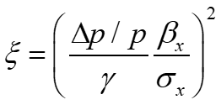
1.极化电子束流的Touschek寿命计算
极化电子束团的Touschek寿命的相对变化可以反应出束团的极化度的改变：$\frac{τ\left(P\right)−τ(0)}{τ\left(0\right)}=AP^{2}$
对于对称截断的最大动量偏差，Le Duff给出了计算极化束流公式。
$\frac{1}{τ}=a∗D$
对于非对称的动量孔径，近似处理是将正动量孔径和负动量孔径分别带入计算对称动量孔径的公式，结果各取一半再相加。

Slide 3
之前基于Le Duff的框架，从基本的物理过程导出了一个可计算非对称动量孔径的极化束团Touschek寿命。
$\frac{1}{τ(P)}=\frac{1}{N}$ ${\text{(}\frac{dN}{dt})}_{loss}$
=$\frac{N}{γ^{3}}\frac{βr_{0}^{2}c^{3}m_{0}^{2}}{8πσ_{x}^{2}σ_{z}σ_{s}}\{\int_{\frac{∆p_{1}}{γ}}^{+∞}{\frac{1}{p_{x}^{3}}[(\frac{γ^{2}p_{x}^{2}}{{∆p}_{2}^{2}}+\frac{γ^{2}p_{x}^{2}}{{∆p}_{1}^{2}}−2++(1+P^{2})ln\left(\frac{{{∆p}_{1}∆p}_{2}}{γ^{2}p_{x}^{2}}\right)]∙exp\left(−\frac{p_{x}^{2}}{σ_{p}^{2}}\right)dp_{x}}$
+ $\int_{∆p_{2}/γ}^{∆p_{1}/γ}{\frac{1}{p_{x}^{3}}(\frac{γ^{2}p_{x}^{2}}{{∆p}_{2}^{2}}−1+(1+P^{2})ln(\frac{{∆p}_{2}}{γp_{x}}))∙exp\left(−\frac{p_{x}^{2}}{σ_{p}^{2}}\right)dp_{x}}$}
（1）
但是Le Duff的框架在对散射截面进行积分时，粒子分布函数忽略了色散函数等影响。

Slide 4
Piwinski给出过考虑色散的使用质心系相对论非极化电子散射截面的Touschek寿命公式。
改用Piwinski的框架弥补这个问题，使用质心系中非相对论极化电子的Moller散射的微分散射截面公式，类似地导出了一个可以直接计算非对称动量孔径的极化电子束团的Touschek寿命公式。
$\frac{1}{τ(P)}=\frac{r_{0}^{2}cβ_{x}β_{z}σ_{h}N_{p}}{1024π^{\frac{1}{2}}β^{4}γ^{6}σ_{xβ}^{2}σ_{zβ}^{2}σ_{s}σ_{p}}×\{\int_{4β^{2}γ^{2}χ_{1}^{2}}^{+∞}{\frac{{\left(4+τ\right)}^{\frac{5}{2}}}{τ}(\frac{1}{β^{2}{\left(∆δ_{1}\right)}^{2}}\frac{τ}{4+τ}+\frac{1}{β^{2}{\left(∆δ_{2}\right)}^{2}}\frac{τ}{4+τ}−2+(1+P^{2})ln\frac{β^{2}∆δ_{1}∆δ_{2}\left(4+τ\right)}{τ})\sqrt{τ}}e^{−τB_{1}}I_{0}\left(τB_{2}\right)dτ+\int_{4β^{2}γ^{2}χ_{1}^{2}}^{4β^{2}γ^{2}χ_{2}^{2}}{\frac{{\left(4+τ\right)}^{\frac{5}{2}}}{τ}(\frac{1}{β^{2}{\left(∆δ_{2}\right)}^{2}}\frac{τ}{4+τ}−1+(1+P^{2})ln\frac{β∆δ_{2}\sqrt{4+τ}}{\sqrt{τ}})}\sqrt{τ}e^{−τB_{1}}I_{0}\left(τB_{2}\right)dτ\}$
（2）
后面的模拟计算结果仍基于(1)

Slide 5
2.Touschek lifetime
计算Touschek寿命前需要得到动量孔径分布。Bmad提供了这样一个程序：aperture_by_tracking。
之前这个程序存在问题，给出的动量孔径大于RF bucket高度。其原因在于：判断是否在bucket中的if语句嵌套在判断是否打到壁上的if语句中，当粒子没有打在壁上丢失时才会判断是否在bucket中。修改方式是：两个if语句相互独立。

Slide 6
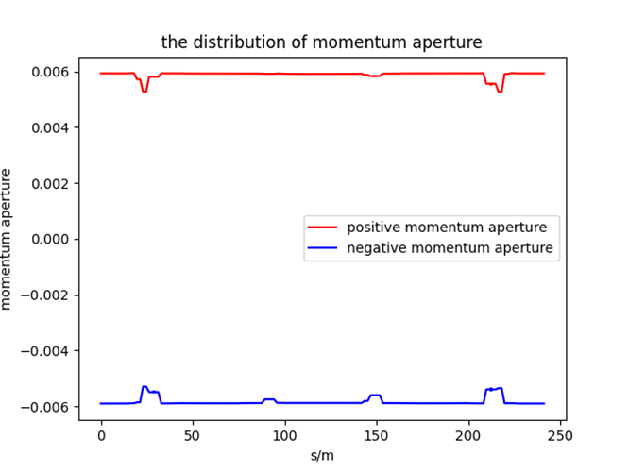
RF bucket height：
lattice 文件中只启用东腔1.55MeV，西腔置为0.00MeV，
算出的 height=0.00638
动量孔径分布结果：

Slide 7
Touschek寿命计算：
以下是使用的主要束团参数
能量/GeV | 水平发射度/m rad | 垂直发射度/m rad | 纵向RMS束团长度/m | 单束团粒子数
2.5 | $$1.2×10^{−7}$$ | $$9×{10}^{−10}$$ | 0.012 | $$3.82892×{10}^{9}$$

Slide 8
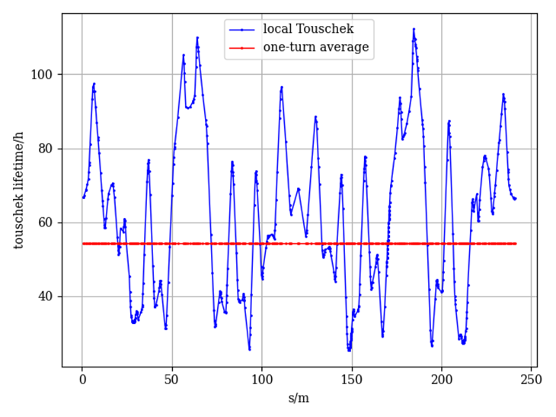
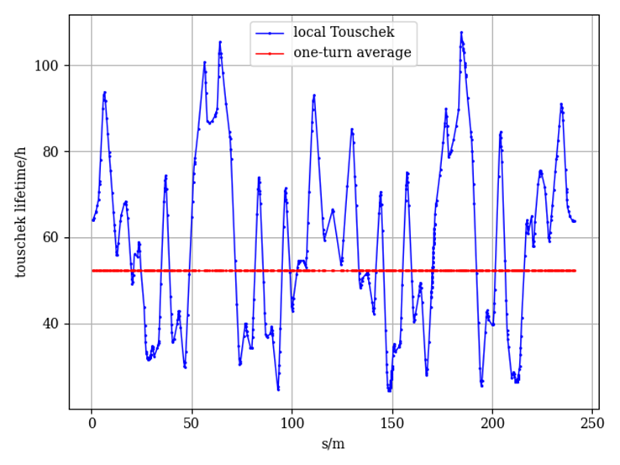
下面是D-K平衡极化度和非极化束团的Touschek寿命。
Touschek 寿命的相对改变：$\frac{τ\left(P\right)−τ(0)}{τ(P)}=3.81\%$, 还是比较小
P=0.7480,$τ=54.363h$
P=0.0000,$τ=52.291h$

Slide 9
3.Touschek background
Bmad提供了touschek_background研究Touschek背景。
该程序主要目标是：在每个考察元件内产生具有相同Touschek发生速率的动量偏差分布范围，继而在元件内产生具有不同动量偏差的测试粒子，这些粒子满足一定分布， 跟踪具有这些动量偏差的粒子，统计他们的损失情况。

Slide 10
主要过程：
1.样条插值的数据点产生：
如前所述，toushek 发生速率可以看作是截断的动量偏差的函数。
实际的Touschek效应发生粒子丢失的动量偏差范围(lma,$+∞$)。
为了计算，把范围变成了[pz_min,pz_max],由pz_min=lma生成一个pz_max作为无穷大的替换。
pz_max生成方式是: $pz_{max}=K∗pz_{min}$,
其中K从大变小,直至对应的发生速率足够大即可输出结果$pz_{max}$

Slide 11
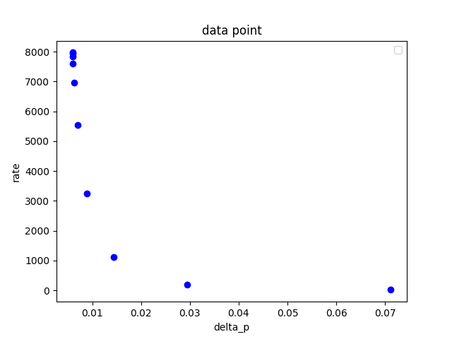
首先是在[pz_min,pz_max]内生成满足特定分布的一系列二维数据点($P_{i}$,$R_{i}$)以便后续反向插值.
样点分布函数：
$P(X)=pz_{min}+(pz_{max}−pz_{min})(1+\frac{1}{aexp(aX−1)}$) $X_{max}=\frac{1}{aln(1−a)}$
X是分布变量，与生成数据点数目有关，a是分布参数（0.999左右）
样点生成方式： 设生成数据点总数为n，第i个样点的分布变量
$X_{i}=\frac{X_{min}(i−1)}{n−1}$
在第一个有粒子产生的元件处生成的8个样点

Slide 12
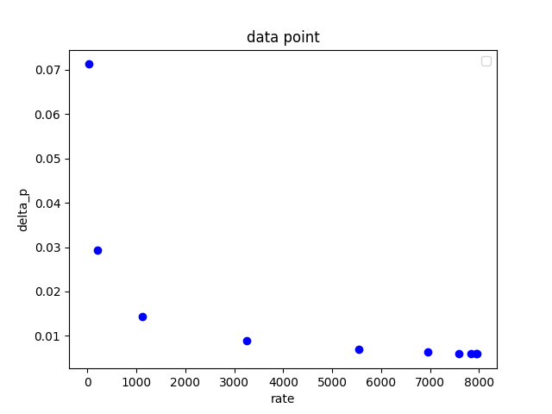
2. Touschek发生速率R-动量偏差P的样条曲线：
为了从发生速率得到对应的动量偏差插值，
需要交换两类变量。
3. 测试粒子及其动量偏差的获得：
将[R(pz_max),R(pz_min)] 划分成N个等分，每个等分长度为
$∆r=\frac{R_{max}−R_{min}}{N}$
对这些R上的小区间中点做Akima样条插值得到对应的动量偏差P,作为测试粒子的动量偏差。
这些粒子的初始相空间坐标为(0,0,0,0,P),每个元件产生的每个小区间对应的测试粒子数量可由$∆r∗l/c确定$。

Slide 13
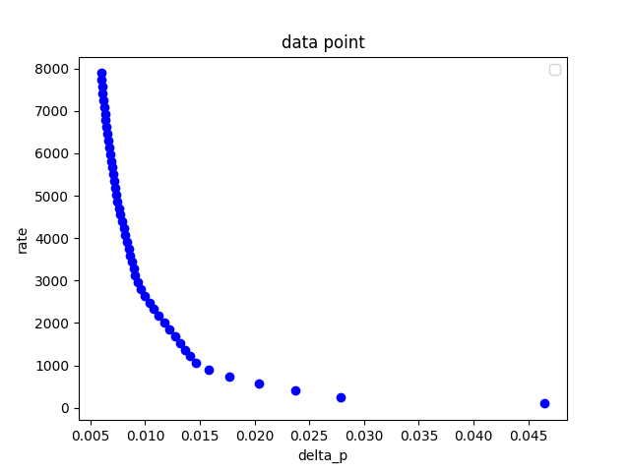
4.并行跟踪这些测试粒子的轨道和丢失情况，并进行统计
之前在网上反馈了一个bug，目前该程序可能仍存在问题，还在调试。
插值点 测试粒子的动量偏差分布

